Slide 1
PIE CHARTs_ultimate revision II

Slide 2
INTRO-Paraphrase:
(GRA) main methods => difficult to turn into verbs => avoid.
(Specify) How many types, measurement, time.
the main => 5
Measurement => the percentage of
(Vocab)
Methods = means | modes of transport (people travelling = travelers | commuters)
Question:
The charts below show the main methods of transportation for people travelling to one university for work or study in 2004 and 2009.
Notes:
Intro + overview – order + trend: order – nhiều nhất (CDs+concerts); trend – spending on digital downloads soared/jumed/rocketed, while that on CDs went down spectacularly

Slide 3
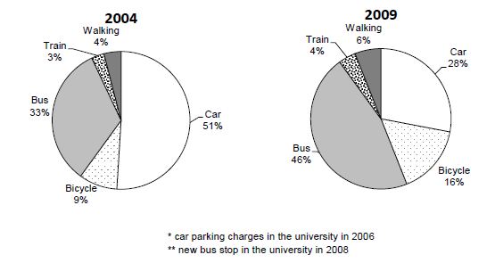
Question:
= The given two charts illustrate the percentages of 5 means of transportation for commuters to a university for work and study in the year 2004 and 2009.
or
= … illustrate the number of people who travelled to a university using 5 means of …
Notes:
Detail the percentages of commuters using five … to travel to …

Slide 4
OVERVIEW:
***subjects:
The percentage of [type]
The data for [type]
The use of [type]
The number people + V-ing [type]
[trend] the percentages of all means – upward trend (except for car)
[order] buses overtook cars
Notes:
tăng chậm – tăng nhẹ: 1 trend (cái kia là order) => tăng, với, except for; câu order – bus vượt car => loại; số vượt số => the highest among all types.

Slide 5
OVERVIEW:
[trend] the percentages of all means – upward trend (except for car)
[order] buses overtook cars
= As is evident from the charts, with the exception of the use of cars, that of all modes of transport rose over the period, with the number of bus users and bicyclists climbing at a greater extent. It is also apparent that buses overtook cars to become the most preferred vehicle.
Notes:
Detail the percentages of commuters using five … to travel to … | the percentage of + số ít | by + số ít, tên riêng thì để số nhiều

Slide 6
CÁCH CHIA THÔNG TIN THÂN BÀI
Chia theo đối tượng (bổ ngang)
Body 1: những cái to nhất.
Câu 1: cái to nhất chiếm bao nhiêu %.
Câu 2: so sánh cái to nhất và cái được nhóm.
Câu 3 & 4: miêu tả trends của từng loại trong đoạn.
Body 2: những cái còn lại.
Miêu tả số liệu năm đầu tiên -> trend.

Slide 7
Khổ 1:
Cars & buses
Khổ 2:
Bicycles
Trains & walking
Notes:
Outline ra 1 bảng thay đổi => nhắc học sinh nhóm loại nào rồi thì miêu tả hết trong 1 body, viết từng loại hoặc chỉ so sánh với body 1

